Slide 1
BEZGALĪGA PELŪGSME
12.tēma 23.martā, 2024

Slide 2
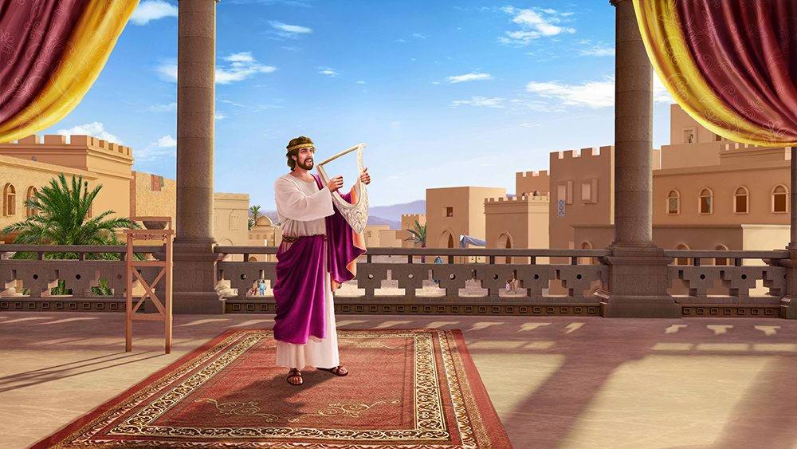
“Es dziedāšu Tam Kungam visu savu mūžu, es slavēšu savu Dievu, kamēr vien šeit mītu!” (Psalms 104:33)

Slide 3
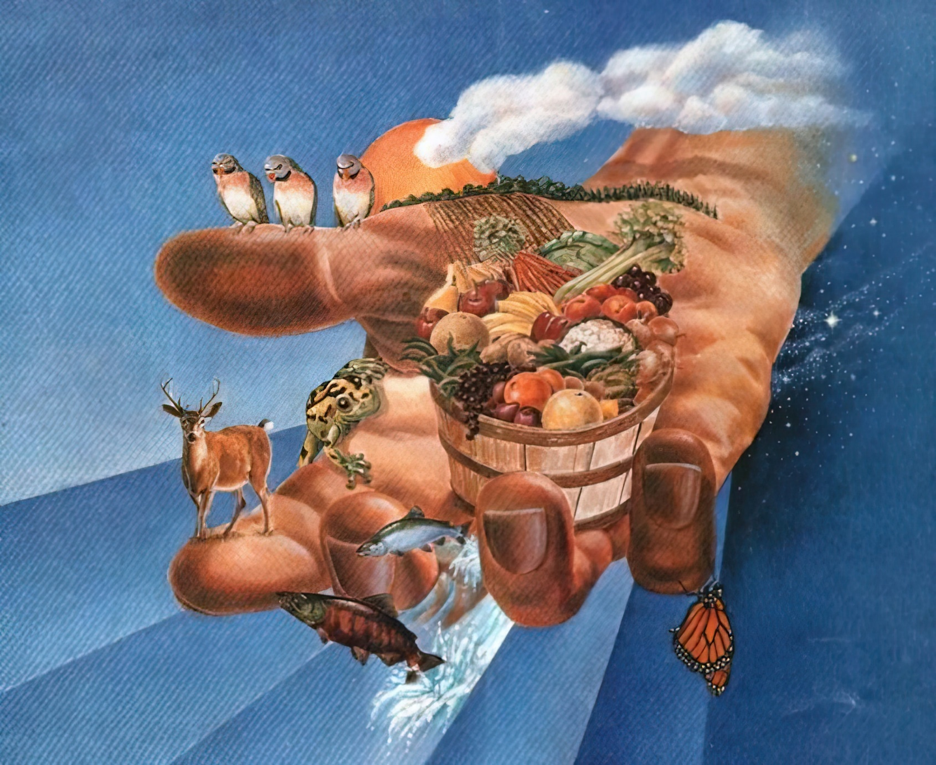
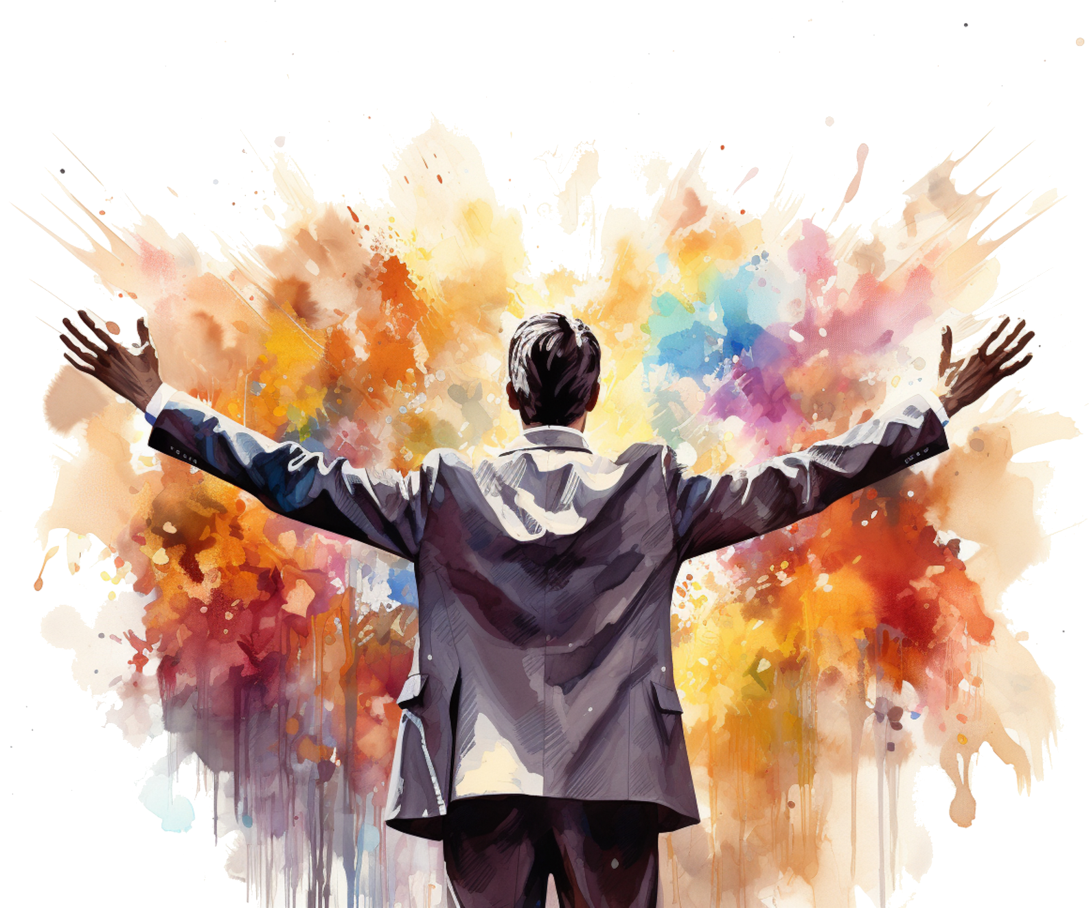
Pielūgsme ir radības atbilde uz Radītāja dāvanām. Šajā kopsavilkumā ir redzamas divas Bībeles patiesības:
Dievs ir devis cilvēcei daudzas svētības. Šīm svētībām vajadzētu atmodināt cilvēka sirdī pateicību par Dieva mīlestības lielumu.
Cilvēkiem ir iedzimta tieksme atbildēt uz Dieva brīnumiem ar pielūgsmi.
Pielūgsmei ir jānāk no sirds. Psalmu grāmata mums māca, kā pielūgt saskaņā ar to, ko Dievs no mums sagaida.
Pielūgsme Svētnīcā (Psalms 134).
Pielūgsme ar jaunu dziesmu (Psalms 149).
Taisno pielūgsme (Psalms 15. 24. un 101).
Daudzveidīgs dievkalpojums (Psalms 96).
Pielūgsme garā un patiesībā (Psalms 40. 50. un 51).

Slide 4
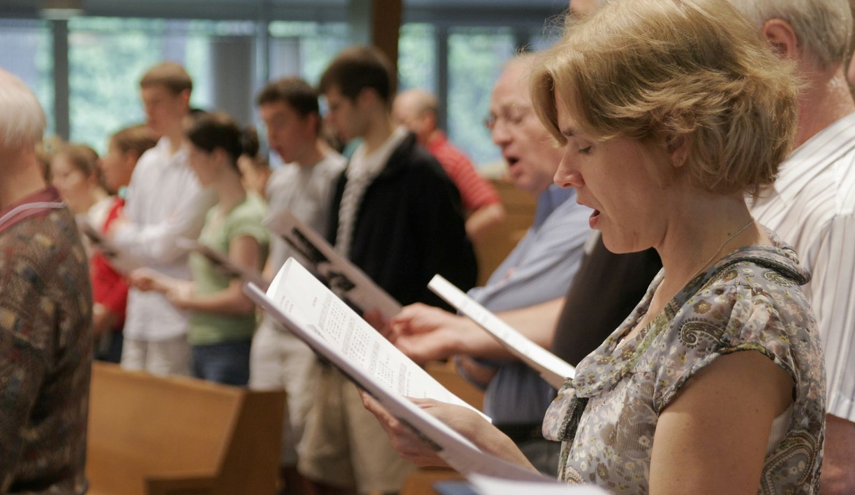
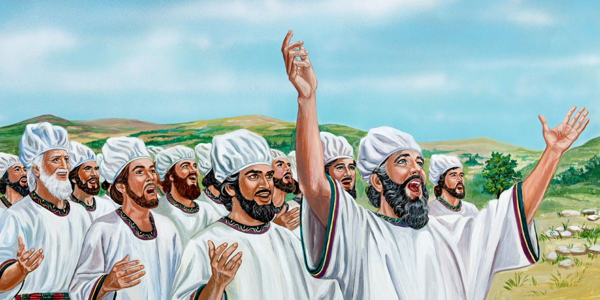
PIELŪGSME SVĒTNĪCĀ
“Redzi, teiciet tad nu To Kungu, visi Viņa kalpi, jūs, kas stāvat naktī Tā Kunga namā! Paceliet savas rokas uz svēto vietu un teiciet To Kungu!
Tas Kungs, kas radījis debesis un zemi, lai tevi svētī no Ciānas!
(Psalms 134)
Priesteri pacēla rokas, lai svētītu ļaudis (4.Moz.6:23-26; 3. Moz.9:22). Bet šajā psalmā levīti ir aicināti pacelt rokas pret svēto vietu un slavēt To Kungu (Ps.134:2). Abos gadījumos Dievs atbild uz svētīšanu un slavēšanu (4. Moz.6:27; Ps.134:3).
Kas var pacelt rokas uz svēto vietu un slavēt Kungu?
Tie, kas kalpo svētnīcā (Ps.134:1-2).
Visi, kas kalpo Tam Kungam (Ps.113:1).
Tā kā mēs visi esam priesteri, kas aicināti kalpot pasaulei ar evaņģēliju, mēs visi esam aicināti pacelt rokas uz debesu svētnīcas svēto vietu, un slavēt mūsu Dievu (1.Pēt.2:4-5).

Slide 5
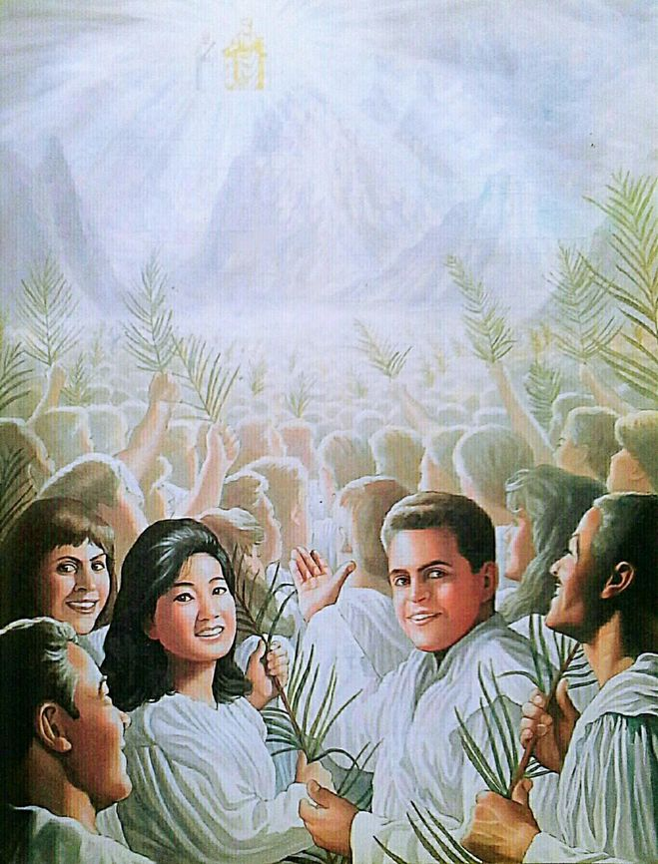
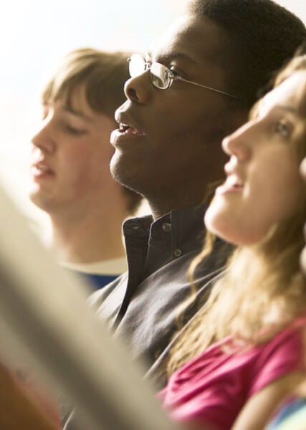
PIELŪGSME AR JAUNU DZIESMU
“Alelujā! Dziediet Tam Kungam jaunu dziesmu, Viņa slavu svēto draudzē!” (Psalms 149:1)
Kas pamudina psalmistu dziedāt jaunu dziesmu?
Psalms 149:1-3
Prieks iepazīstot Savu Radītāju un Ķēniņu.
Psalms 149:4
Apzinoties, ka Dievs mani glābj.
Psalms 149:5
Atcerieties, ka Dievs ir klāt pat slimībā.
Psalms 149:6-9
Apziņa, ka Dievs noslēgumā tiesās katru netaisnību.
Jesaja aicina ikvienu dziedāt jaunu dziesmu (Jes.42:10-12). Bet kāda ir šī dziesma?
Jaunā dziesma ir katras jaunas pieredzes izpausme, ko mēs dzīvojam kopā ar Dievu: katru reizi mēs uzzinām kaut ko jaunu par Viņa radīšanu; katru reizi, kad jūtam prieku par Viņa klātbūtni; katru reizi, kad Viņš mūs mierina; katru reizi, kad Viņš piedod mūsu grēkus.....
Tā ir dziesma, ko neviens cits nevar dziedāt. Tikai atpestītie varēs dziedāt šo jauno dziesmu Debesīs par prieku un izbrīnu eņģeļiem (Atkl.14:3).

Slide 6
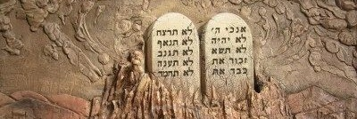
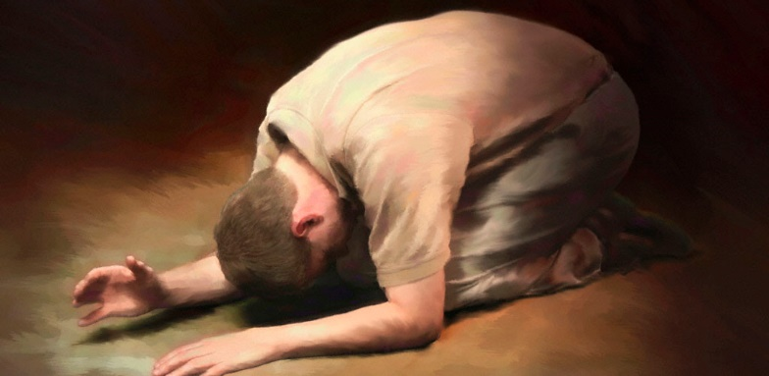
TAISNO PIELŪGSME
“Kungs, kas mājos Tavā mājoklī un dzīvos Tavā svētajā kalnā?” (Psalms 15:1)
Kas ir cienīgs pielūgt Dievu?
Psalms 15:2
Tas, kurš staigā nenoziedzībā un dara taisnību.
Psalms 15:3
Tas, kurš neaprunā, nedara ļaunu un citam nelaupa godu.
Psalms 15:4a
Tas, kurš tur cieņā tos, kas bīstas To Kungu.
Psalms 15:4b
Tas, kurš negroza zvērestu, ja tas viņam par nastu.
Psalms 15:5a
Tas, neņem netaisnus augļus par aizdoto naudu.
Psalms 15:5b
Tas, kurš nedara netaisnību.
Psalms 24:4
Kam nenoziedzīgas rokas, skaidra sirds un ar viltu nezvērē.
Psalms 101
Tas, kurš nemeklē ļaunu un norāj viņu grēkus.
Vai arī tas, kurš ievēro baušļus un dzīvo svētumā (Ebr.12:14). Atcerieties, taisns vai svēts ir nevis tas, kurš negrēko, bet gan, kurš nožēlo grēkus un no sirds izvēlas kalpot Dievam.

Slide 7
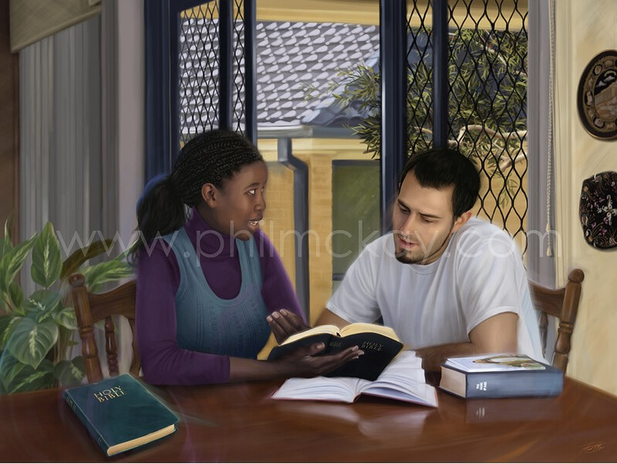
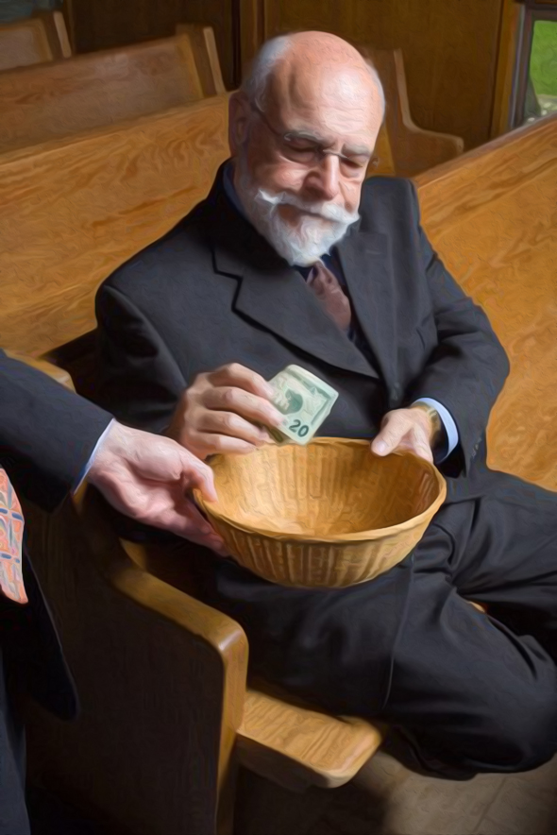
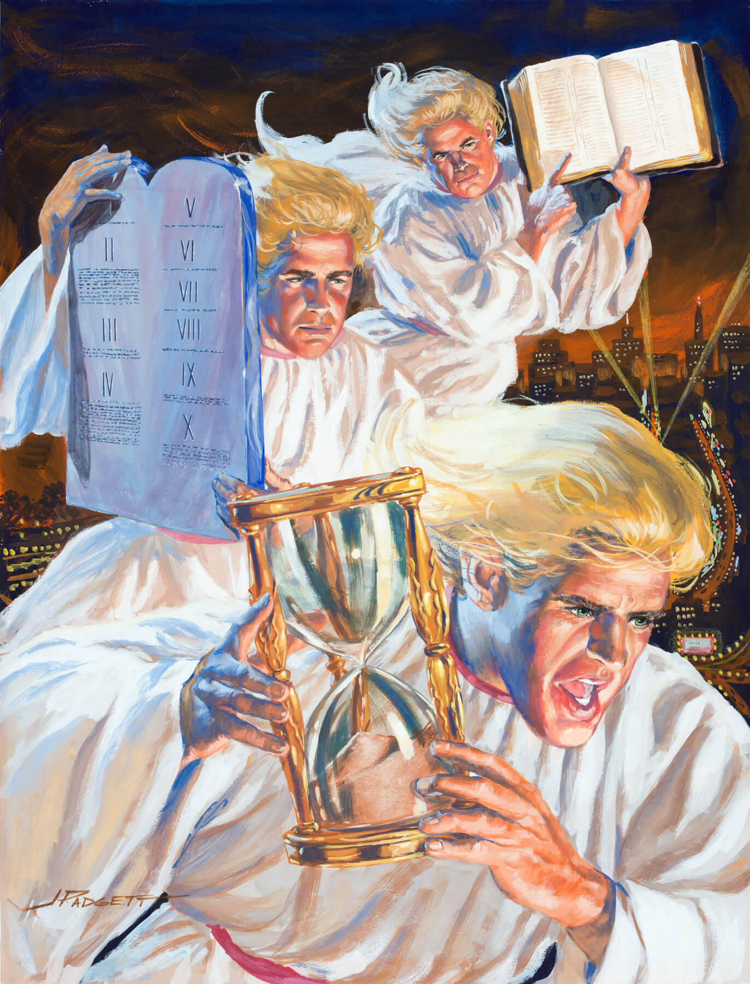
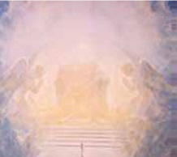
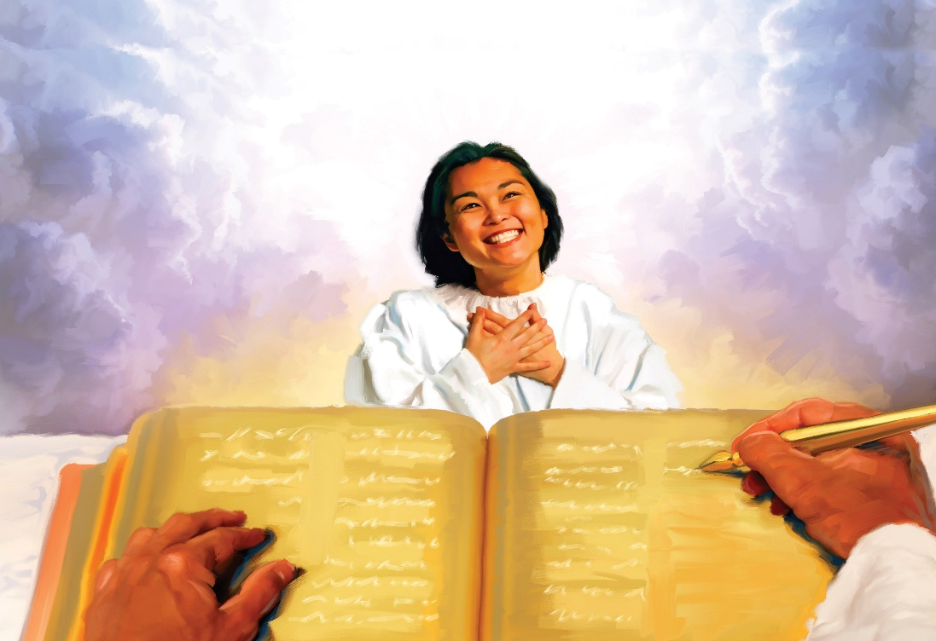
DAUDZVEIDĪGS DIEVKALPOJUMS
“Dodiet Tam Kungam godu, kāds pienākas Viņa Vārdam, nesiet dāvanas un nāciet Viņa pagalmos!” (Ps.96:8)
Pielūgsme ir daudzveidīga.
Mēs Dievu pielūdzam ar dziesmām (Ps.96:1-2). Dievu pielūdzam, stāstot par Viņu citiem (Ps.96:3), ikvienu aicinām pievienoties pielūgsmē (Ps.96:7). Dievu pielūdzam, godinot Viņa Vārdu un pienesam Viņam upurus (Ps.96:8).
Mēs pielūdzam Dievu, jo Viņš ir bijājams (Ps.96:4). "Lai dreb Viņa priekšā visa pasaule!" Te nav runa par bailēm, bet gan cieņu. Bijībā pārdomājot Viņa "svētuma skaistumu" (Ps.96:9).
Pielūgsme ietver pasludināšanu, ka Dievs ir cilvēces Ķēniņš un Tiesnesis (Ps.96:10). Tieši šajā paaudzē pasaulei ir jāsludina vēsts, kas ietver pielūgsmi, "jo ir atnākusi Viņa tiesas stunda" (Atkl.14:7).
Vai Dievu pielūdzam tāpēc, ka Viņš mūs tiesās? Jā, jo Viņa spriedums ir taisnīgs, un visa radība priecājas par to (Ps.96:11-13).

Slide 8
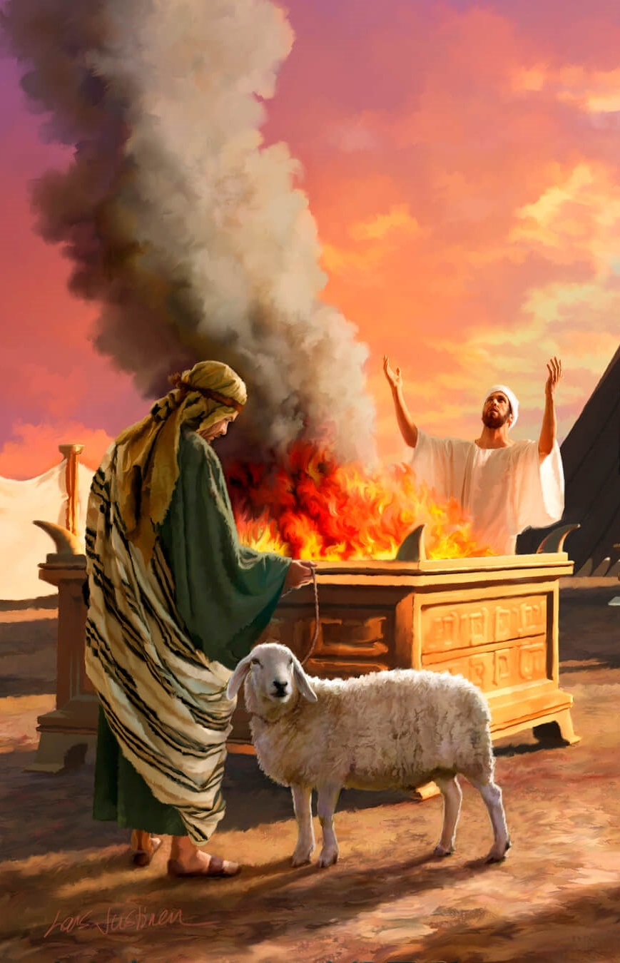
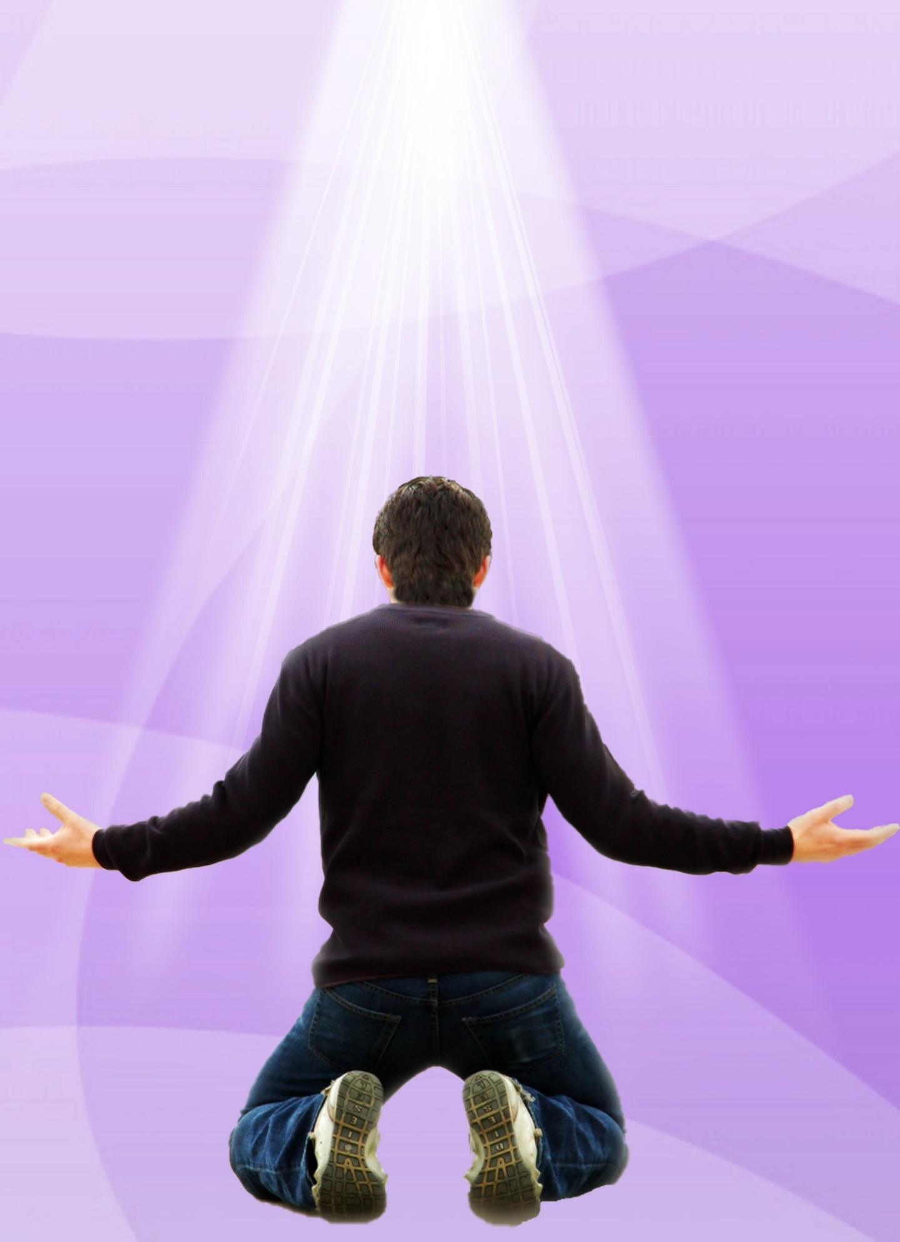
PIELŪGSME GARĀ UN PATIESĪBĀ
“Jo Tev nepatīk kaujamie upuri, un, ja es Tev dotu dedzināmo upuri, Tu to negribētu.” (Ps.51:18)
Būtiska pielūgsmes sastāvdaļa Templī bija dzīvnieku upurēšana. Tomēr psalmos Dievs atsakās no upuriem (Ps. 40:6; 51:16). (Ps.40:7; 51:18). Kāpēc?
Dievs nevēlas upurus, ja tas, kas tos upurē, rīkojas netaisnīgi pret savu tuvāko. Ja viņš nedomā par garīgo nodošanos, un tas ko viņi pārstāv, bet šo upuri veic kā rituālu.
Dievam nav vajadzīgi upuri (Ps.50:9-13). Tomēr Viņš lūdz, lai mēs Viņam tos pienesam (Ps.50:8).
Kādus upurus Dievs no mums prasa šodien?
Dievs vēlas, ka mēs Viņu pielūgtu garā un patiesībā (Jāņa 4:23-24). Viņš kā upuri pieņem satriektu garu (Ps.51:19), slavēšanu (Ps.50:17; 69:31-32) un paklausību (Ps.40:7-9).

Slide 9
Es esmu domājusi par prieku, ar kādu eņģeļi no Debesīm noraudzītos uz mums, ja mēs visi slavētu Dievu un pastāvīgi paliktu Kristū. Ja kristiešiem iegūstams prieks papilnam, kāpēc lai tas nebūtu mums un kāpēc gan to mēs lai neatklātu pasaulei? ...
Ļoti drīz Kristus nāks spēkā un godībā, [...] Sāciet dziedāt slavas dziesmas un līgsmoties jau šeit lejā..... Lai jūsu lūpas pierod slavēt Dievu [...].
Ja jūs sēdētu debesu vietās kopā ar Jēzu, tad nevarētu atturēties no Dieva slavēšanas. Māciet savu mēli slavēt Viņu un radiniet sirdi dziedāt Dievam; un, kad ļaunais ap jums sāk tīt savu tumsu, tad slavējiet Dievu ar dziesmām."
“Kas tic Kristum, tas kļūst viens ar Kristu, lai parādītu Dieva godību, jo Dievs ir ielicis viņa mutē jaunu dziesmu, slavu Tam Kungam. Katru dienu viņš vēlas vairāk iepazīt Kristu, lai kļūtu līdzīgāks Viņam. Viņš izprot garīgās lietas un bauda Kristus kontemplāciju (vērošana, apcere, gremdēšanās sevī); un, uzlūkojot Viņu, viņš nemanāmi tiek pārveidots Kristus līdzībā.”
E. G. V. (Lai Viņu satiktu, 1. jūnijs)
E. G. V. (Debesu vietās, 29. martā)

